Slide 1
بعض أسئلة الامتحانات واسئلة عملية لدرس نظام تحديد المواقع العالمي
أ علي المعمري
مدرسة الامام ناصر بن مرشد 10 ــ 12

Slide 2


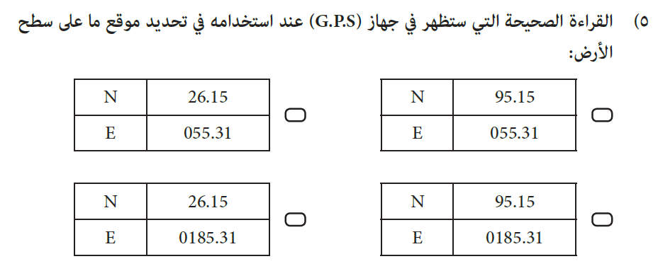

Slide 3
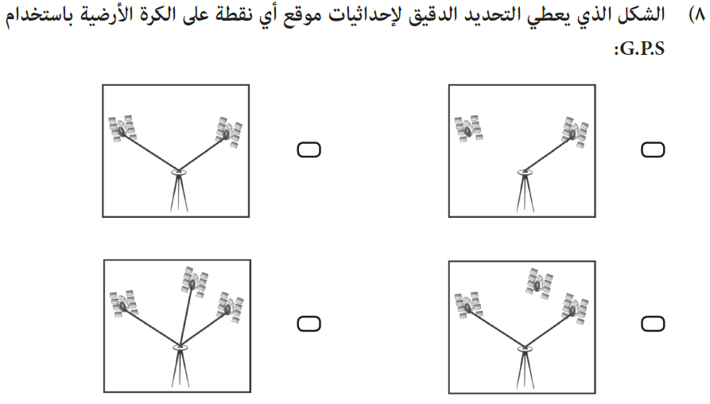


Slide 4
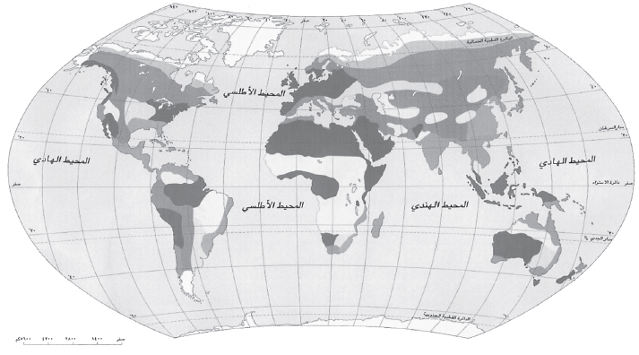
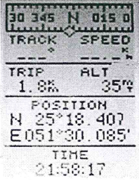
s
w

Slide 5
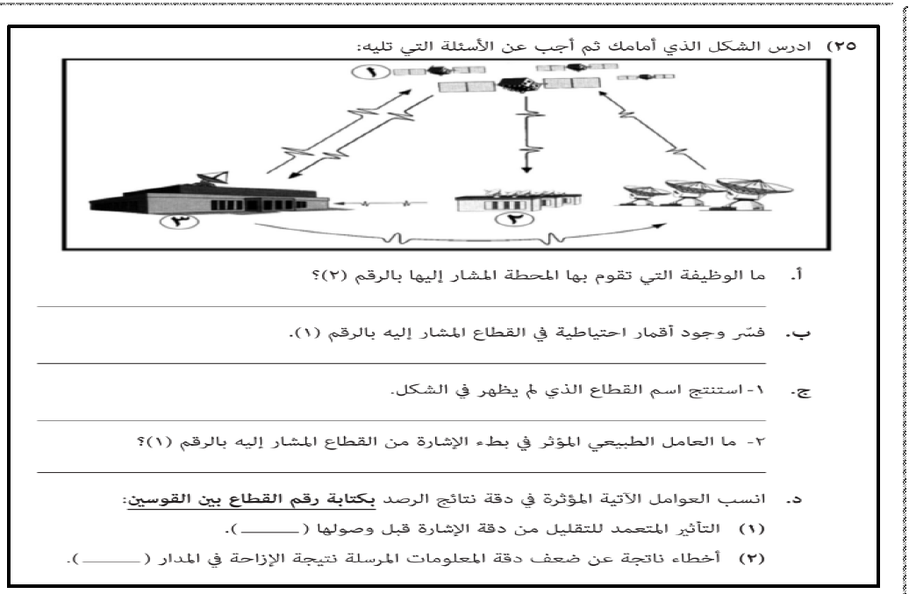

Slide 6
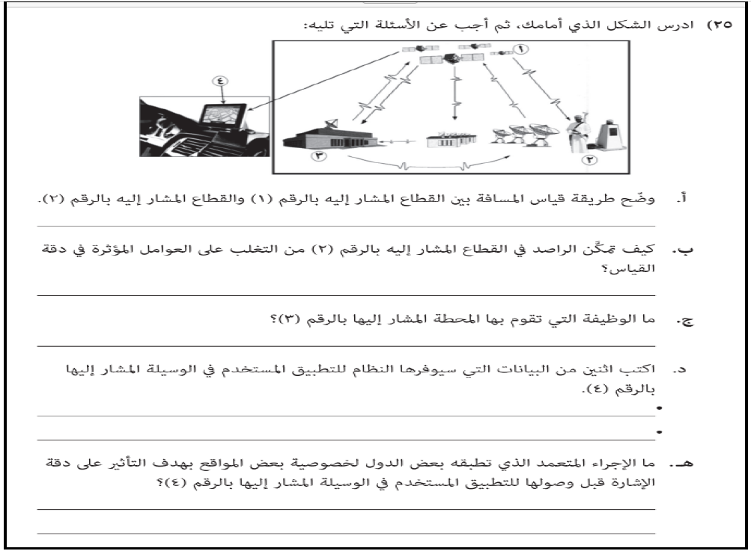

Slide 7
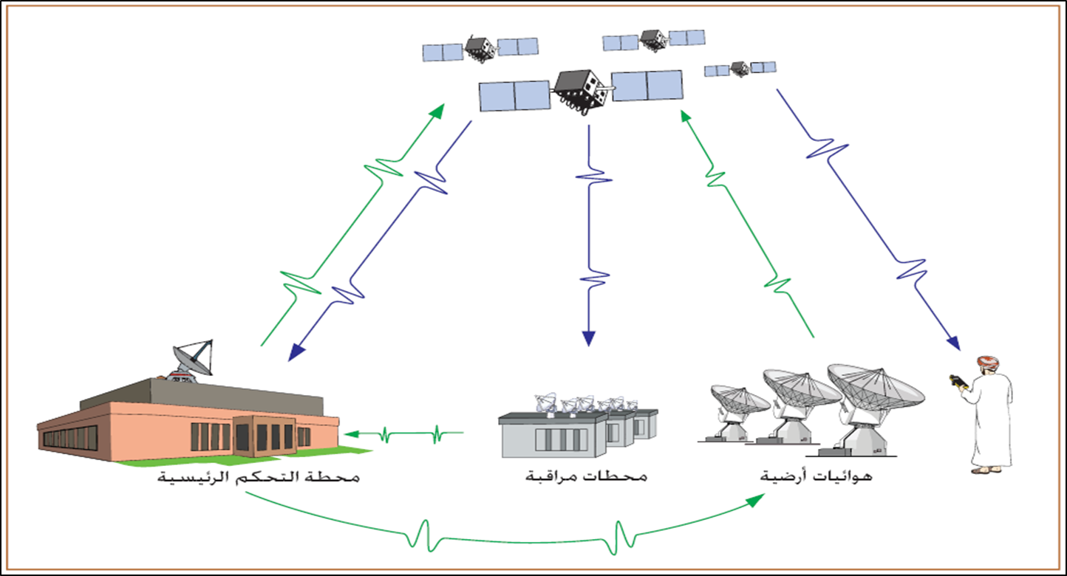
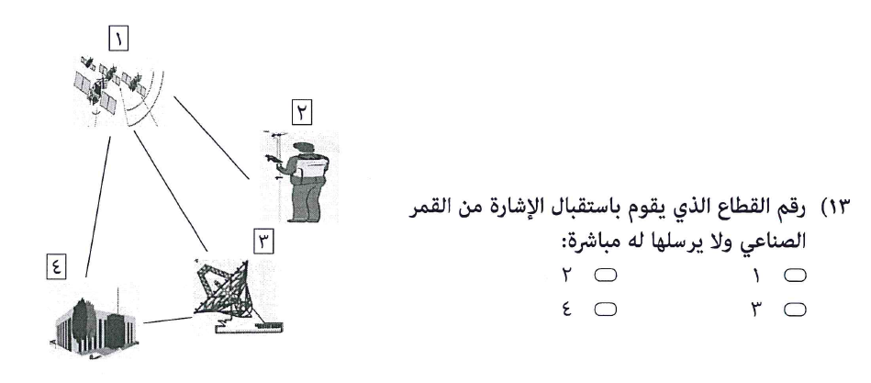

Slide 8


Slide 9

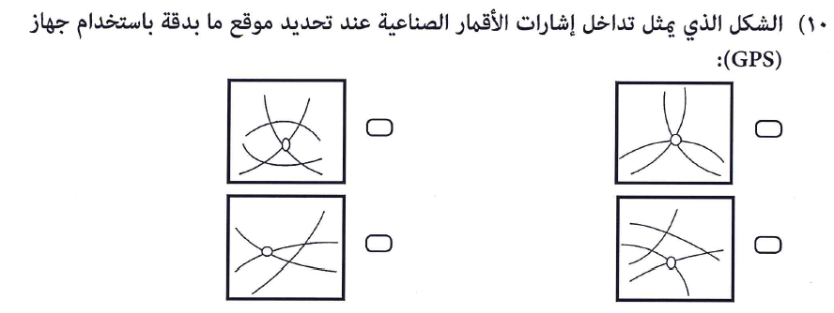
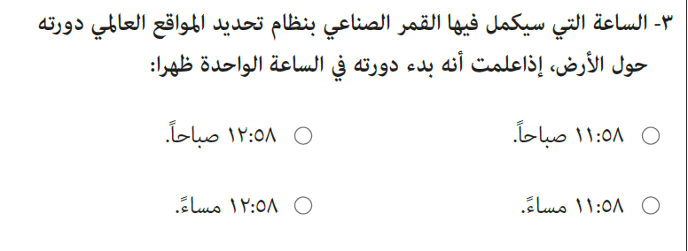
عددها | الساعة
1 | 2
2 | 3
3 | 4
4 | 5
5 | 6
6 | 7
7 | 8
8 | 9
9 | 10
10 | 11
11.58 | 12.58

Slide 10
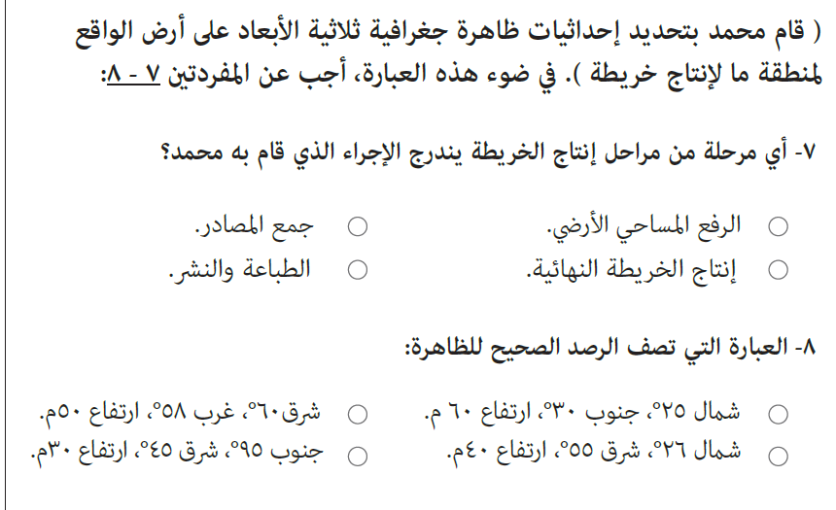

Slide 11
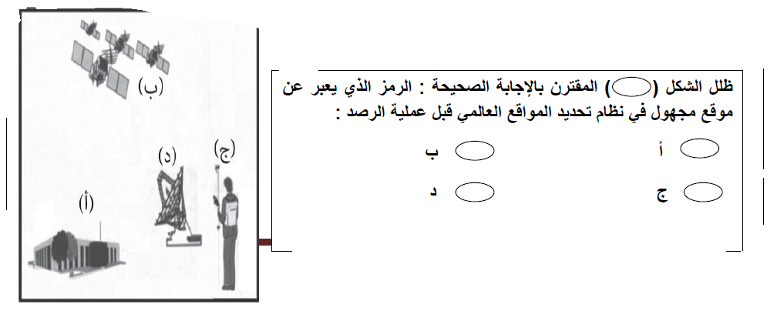

Slide 12
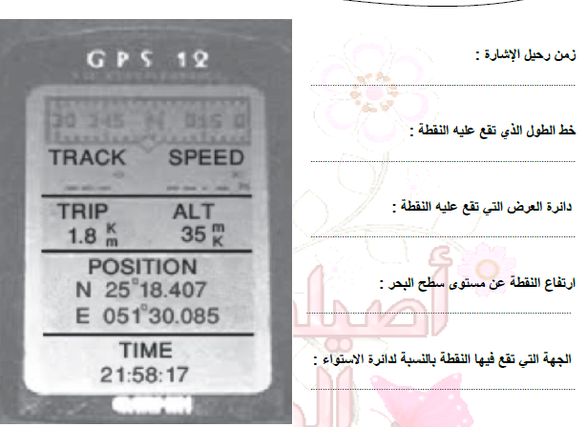
هل الجهاز متحرك أم ساكن؟
اقرأ احداثيات النقطة قراءة صحيحة وكاملة
مالذي يمكن أن يظهر من احرف في المربع التالي خلاف ما هو موجود؟
وتكون العبارة صحيحة

Slide 13
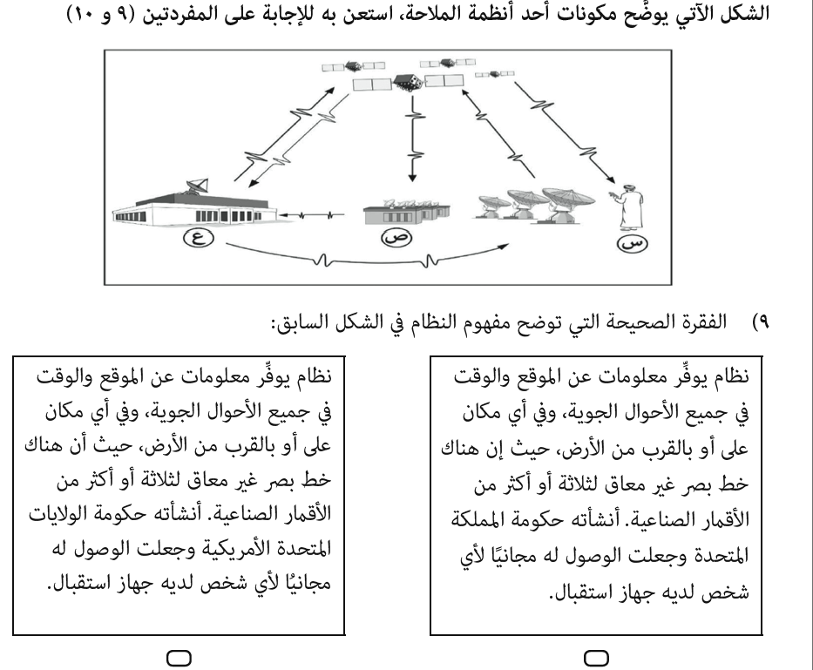
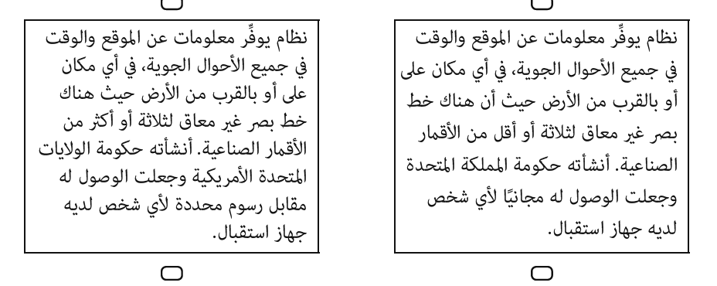
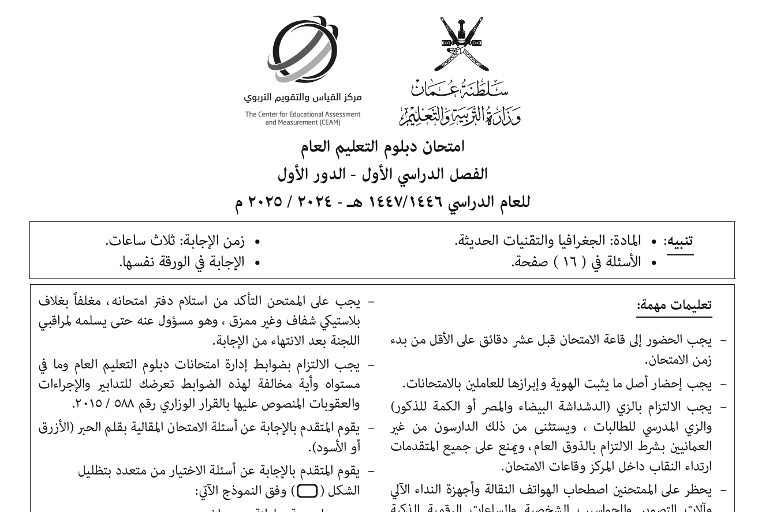

Slide 14
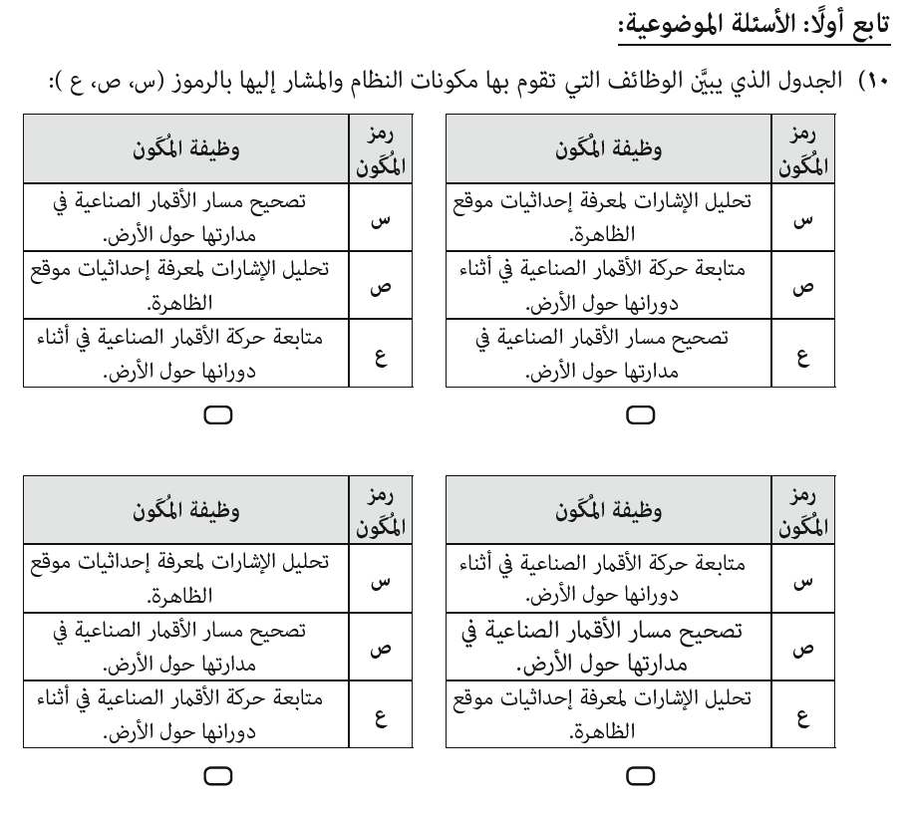
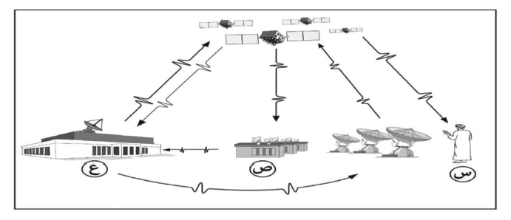

Slide 15
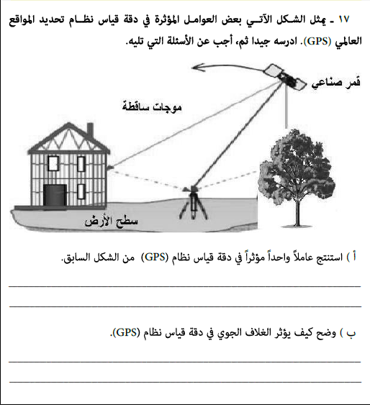


Slide 16
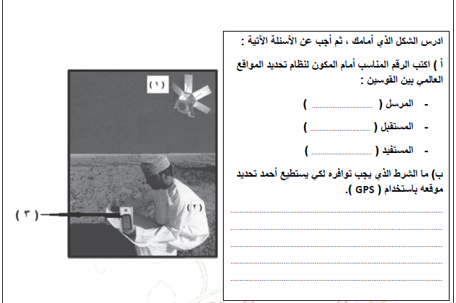

Slide 17
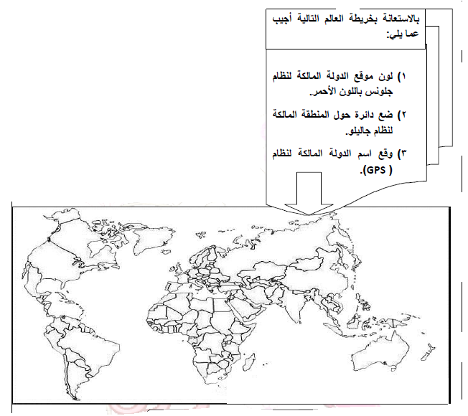

Slide 18
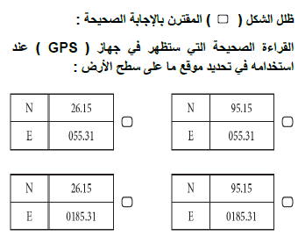
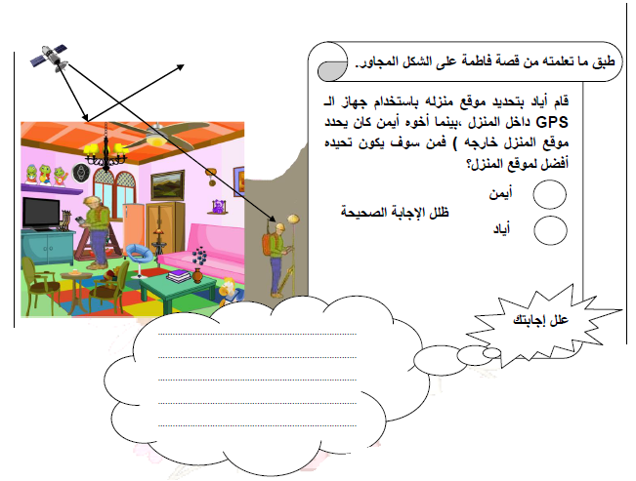
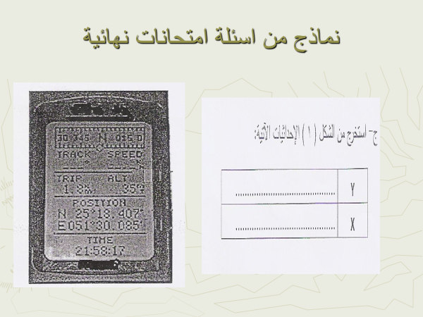
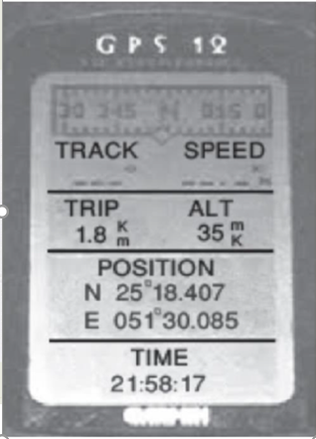
ص
س

Slide 19
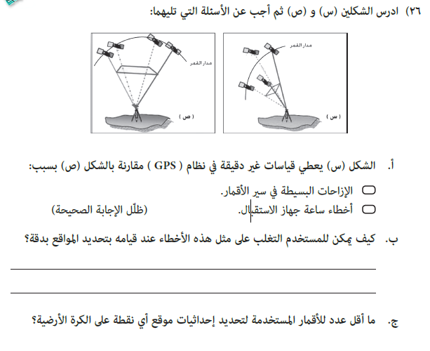

Slide 20
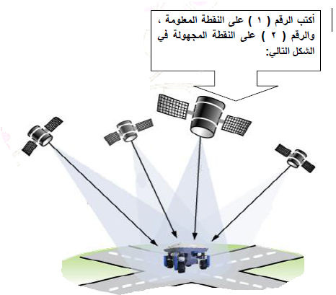
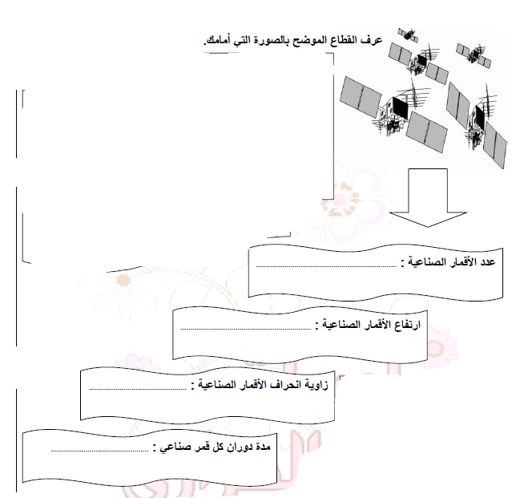
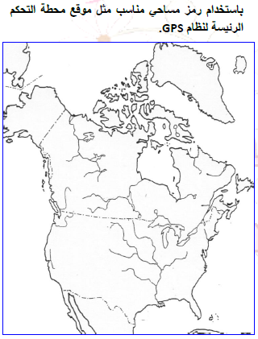


Slide 21
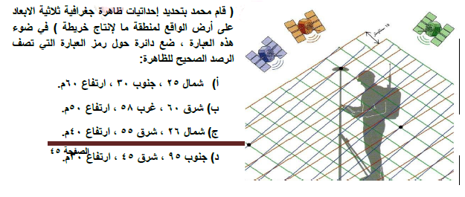

Slide 22
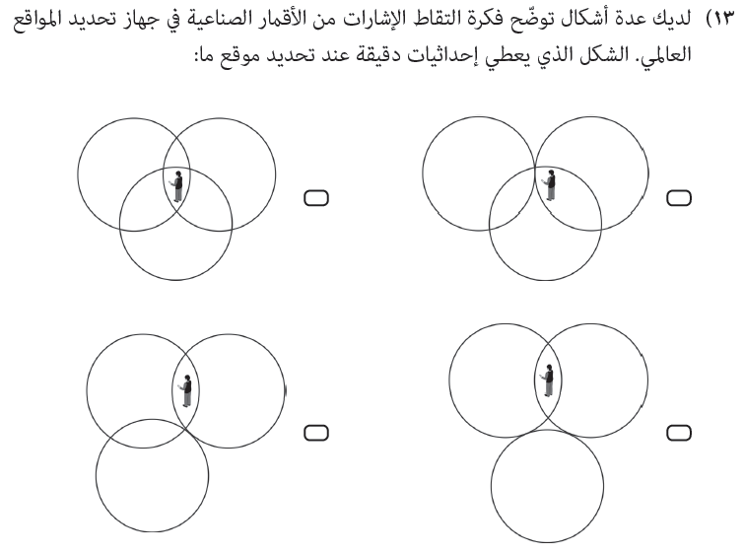

Slide 23
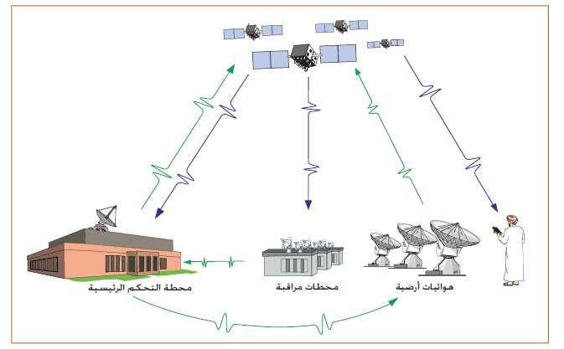

Slide 25
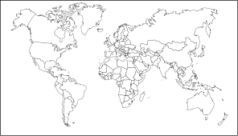
Gpsأكتب اسم الدولة المالكة لنظام
*لون مكان الدولة المالكة لنظام جلونس لتحديد المواقع
*ارسم دائرة للجهة المالكة لنظام جاليليوا

Slide 26
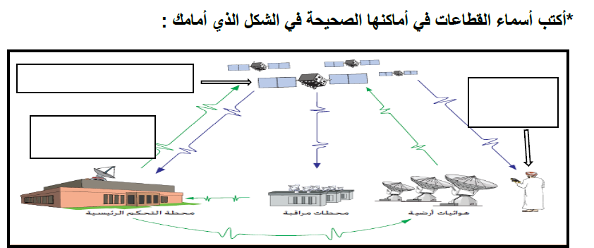

Slide 27
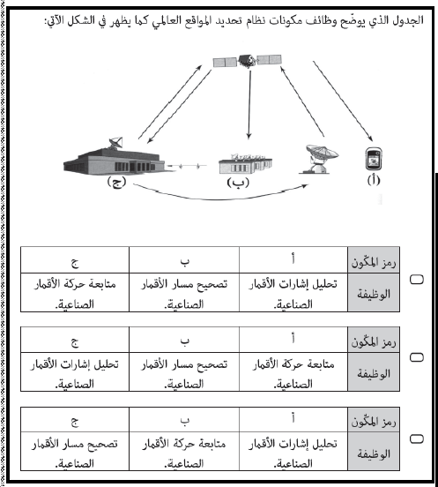
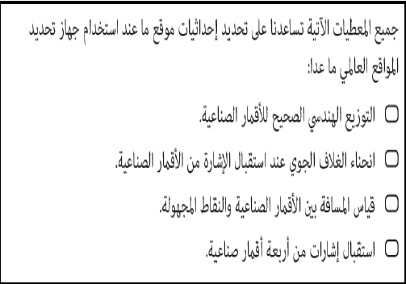

Slide 28

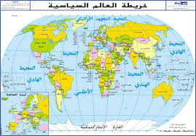

Slide 29
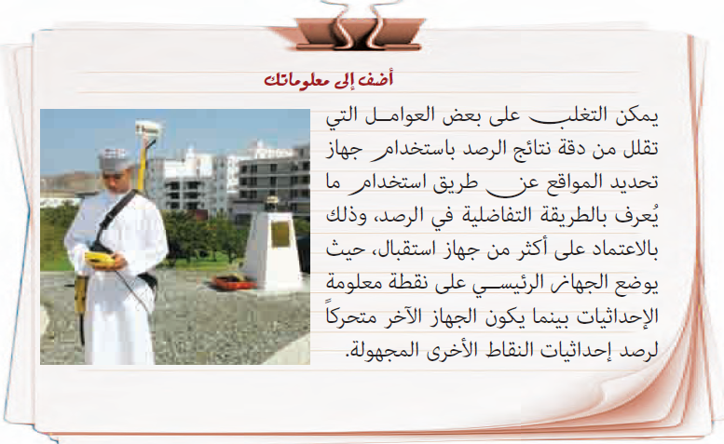
س1:- كيف يمكن التغلب على بعض العوامل المؤثرة على دقة قياس ال جي بي أس؟
عرف المقصود بالطريقة التفاضلية في تحديد المواقع؟
س2:-ما مميزات الطريقة التفاضلية المستخدمة في تحديد المواقع؟

